Slide 1
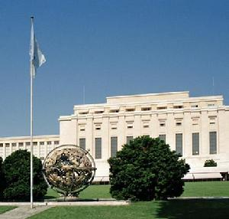
第２课：凡尔赛体系与国际联盟

Slide 2
一、凡尔赛体系的形成
1、凡尔赛体系的构成:
巴黎和会
国际联盟盟约
凡尔赛和约
对奥匈保土和约
凡尔赛体系
你能概括凡尔赛体系的含义吗？
一战后协约国列强通过召开巴黎和会签订一系列和约而建立的以欧洲为主的国际关系新秩序。
欧洲、非洲、西亚

Slide 3
1、凡尔赛体系的构成：
 |  | 对奥和约 | 对保和约 | 对匈和约 | 对土和约
名称
时间
内容 | 疆域（领土）
 | 政治
 | 军控
 | 赔款
《圣日耳曼条约》
《纳伊条约》
《特里亚农条约》
《色佛尔条约》
1919.9
1919.11
1920.6
1920.8
注：体系还包括《凡尔赛和约》

Slide 4
探究一：对奥、保、匈、土的条约有什么共同点？
军控方面：
都受到了严格的军备限制
→以削弱它们的军事实力，防止它们再度制造战争
赔款方面：
都要求它们支付大量的战争赔款
→为了保证某些国家能顺利支付赔款，还对其进行财政监督（如对奥地利和土耳其）
领土方面：
都对其领土进行分割或重新安排
→以削弱它们的实力或抑制它们的发展

Slide 5
一、凡尔赛体系的形成
1.凡尔赛体系的构成
2.凡尔赛体系的含义 ：
一战后协约国列强通过召开和会签订一系列和约而建立的在欧洲、非洲、西亚地区的国际关系新秩序，即凡尔赛体系。
3.体系作用范围：
欧、非、西亚
4.凡尔赛体系的实质:
战胜国宰割战败国和相互妥协的基础上安排的战后世界国际体系

Slide 6

资本主义世界的相对稳定时期（1924——1929年）
材料一：20世纪20年代英国、法国的工业生产指数（以1913年为100）
年 份 | 英 国 | 法 国
1919年 | 89.8 | 57.0
1924年 | 108.4 | 109.9
1926年 | 106.4 | 127.2
1929年 | 125.3 | 125.2
根据B.R.Mitchell《欧洲历史统计1750——1975》修订第二版有关数字折算
材料二：……到1929年，美国在资本主义世界工业生产中的比重已达到48.5% ，超过了英、德、法比重总和的79%。
——《世界近现代史》（下）
Notes:
材料反映了怎样的现象？这样的现象与凡尔赛体系有何关系？材料二又反映了什么现象？（不平衡） 一定程度上改变了国际政治格局,欧洲地位受到削弱,美\日等国家的政治地位上升.

Slide 7
二、对凡尔赛体系的评价
1.凡尔赛体系的进步性：
⑴暂时缓解了帝国主义在欧洲、非洲和中东地区的矛盾，使资本主义发展进入相对稳定时期(1919-1929年)。

Slide 8
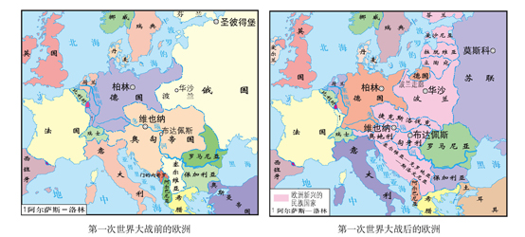
一战后欧洲版图的变化

Slide 9
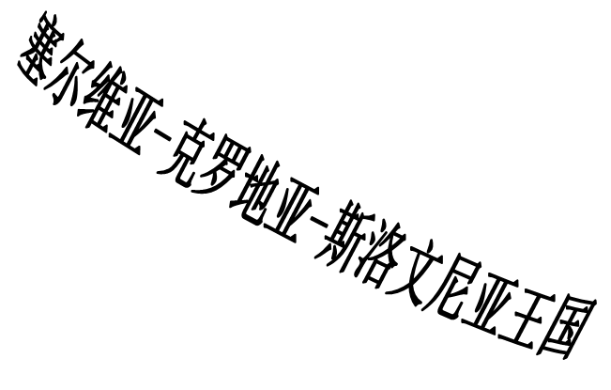
欧洲一系列新兴民族国家的出现
并入波兰
捷克斯洛伐克
1914年8月以前的
奥地利
匈牙利
共和国
奥匈帝国
并入意大利
并入罗马尼亚
民族自决：指外国奴役和统治下的民族和人民可以决定或经过民族独立战争取得本地区的独立，组成新的国家，并对其领土拥有主权。

Slide 10
二、对凡尔赛体系的评价
1.凡尔赛体系的进步性：
⑴暂时缓解了帝国主义在欧洲、非洲和中东地区的矛盾，使资本主义发展进入相对稳定时期(1919-1929年)。
⑵承认民族自决原则，改变了欧洲和中东的政治格局，出现了一系列欧洲新兴民族国家。
⑶通过国际会议上的外交斗争调解国际关系比起军事对抗方式是一大进步。
⑷一定程度上改变了国际政治格局：欧洲中心地位受到削弱，美、苏、日崛起。

Slide 11
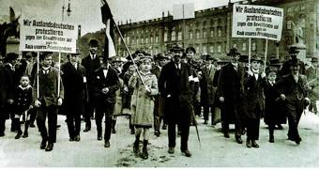
二、对凡尔赛体系的评价
2.凡尔赛体系的不稳定性: (体系下存在许多矛盾)
各国对《凡尔赛和约》
的反映：
1、《凡尔赛和约》在德国
2、《凡尔赛和约》在中国
3、《凡尔赛和约》在法国
4、《凡尔赛和约》在美国
法国认为自己没有完全得到满足，克里孟梭在随后的大选中下台。
美国认为条约没有实现美国的预期，而且对德国过于苛刻。１９１９年美国国会投票决定拒绝签署凡尔赛条约并拒绝加入国际联盟。

Slide 12
凡尔赛体系的构成：
 |  | 对奥和约 | 对保和约 | 对匈和约 | 对土和约
名称 |  |  |  |  |  | 《洛桑条约》
时间
内容 | 疆域（领土）
 | 政治
 | 军控
 | 赔款
《圣日耳曼条约》
《纳伊条约》
《特里亚农条约》
《色佛尔条约》
1919.9
1919.11
1920.6
1920.8
1923.7
对凡尔赛体系的一次强烈冲击

Slide 13
二、对凡尔赛体系的评价
2.凡尔赛体系的不稳定性: (体系下存在许多矛盾)
⑴战胜国与战败国之间的矛盾:
原因:
◆“靠凡尔赛和约来维系的整个国际体系、国际秩序是建立在火山口上的。” —列宁
和约对战败国的掠夺极为苛刻
(导致极端民族主义、复仇主义)
英美争夺世界霸权的矛盾
英法争夺欧洲大陆霸权的矛盾
美日争夺亚太地区霸权的矛盾
⑵战胜国之间的矛盾:
原因:
主要矛盾:
分赃不均,各国的目的未能满足
捷克斯洛伐克……在这个多民族国家里不仅有捷克人和斯洛伐克人，还有德国人、匈牙利人、乌克兰人与波兰人。在南斯拉夫的居民中，有斯洛文尼亚人、波斯尼亚人、克罗地亚人、塞尔维亚人、意大利人和阿尔巴尼亚人。在波兰东部居住着许多乌克兰人和俄罗斯人。总之，在中欧的许多地区散居着少数民族。它们往往受到伤害，是持久的紧张与潜在的冲突的根源，一件小事、一次误会就足以使矛盾激化。 ——《欧洲史》加亚尔、德尚等著
英美矛盾、英法矛盾、美日矛盾
⑶帝国主义国家与殖民地半殖民地之间的矛盾:
原因:
“委任统治”实质是维护殖民统治(导致民族运动高涨)
⑷欧洲新兴国家诞生出现新的民族矛盾:
原因:
战胜国没有真正按照民族自决原则,而是根据自身利益来处理欧洲领土问题(给德国复仇提供借口)
⑸帝国主义国家与社会主义苏联之间的矛盾:(仇视苏联)

Slide 14
贪婪分赃酝酿着新的杀机
（战胜国与战败国矛盾）
野蛮瓜分孕育着新的危机
（战胜国与殖民地矛盾）
暂时妥协滋生着新的冲突
（战胜国与战胜国矛盾）
反苏偏见潜藏着新的对立
（西方世界与苏联矛盾）
新兴国家新的民族矛盾
不稳定性
巴黎和会上谁能主导新秩序的建立？他们分别为世界的“永久和平”提出了怎样的构想？

Slide 15
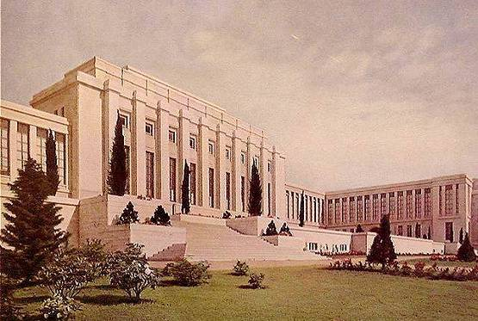
盟约规定：凡任何战争或战争之威胁，不论其直接或间接涉及联盟任何会员国，皆为有关联盟全体之事，联盟应采取措施，以保持各国间之和平。
-----《国际联盟盟约》
三、国际联盟的建立
1、由来：美国威尔逊“十四点原则”
2、成立：1919年4月巴黎和会通过盟约
1920年初，正式建立,总部日内瓦
其机构主要有大会、行政院和秘书处
3、宗旨：
增进国际间合作并保持和平与安全。
维护和平
4、内容：
集体安全
委任统治
5、成员国
苏俄及德、奥等战败国最
初被排斥，美国未参加
国联总部：日内瓦万国宫

Slide 16
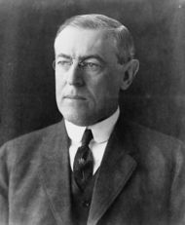
思维拓展1
威尔逊的政治悲剧
威尔逊极力倡导国联方案，旨在确立美国领导下的战后世界秩序，威尔逊为此东奔西走竭尽全力劝说美国人民，以至于演讲途中中风病倒，半身瘫痪。但由于国内孤立主义思潮等种种原因，1920年3月最后表决中，参议院53:28的多数否决了参加国联的议案 。
◆美国首先倡导建立“国际联盟”,但为什么最终没有加入?反映了什么问题?
原因:
反映:
①美国国内的孤立主义的势力,反对美国卷如西半球
以外的事物中去
②美国攫取世界霸权的目标未实现
③英法的抵制
伍德罗·威尔逊
①美国综合国力还不足以获得对世界的领导权
②国际关系的中心仍在欧洲

Slide 17
材料一
1.传统的国际法认为，以战争作为推行国家政策、解决国际争端的手段是合法的，国家有“诉诸战争权”。
2.国际联盟盟约规定：“缔约各国，为增进国际间合作并保持其和平与安全起见，特允不承受战争之义务”。
解决国际争端的手段发生变化：
战争
国际合作与和平安全

Slide 18
材料二
1.在国联成立之前，无论在理论上还是实践上，大家都认为每个国家都是判断自身行动的唯一和最高的裁判，因为国家再不服从任何更高的权力，对于其他国家的批评或质问，国家都有权表示愤慨。
2.国联是人们为组织一个世界性的政治和社会秩序而采取的第一个有效步骤。在这个秩序中，人们可以超越国家传统、种族差异和地理上的阻隔看到并促进人类的共同利益。
判断自身行动的依据发生变化
本国利益
人类的共同利益

Slide 19
6.评价：
三、国际联盟的建立
(1)积极意义
①盟约包含许多积极规定，以维护世界和平为宗旨的国际政治组织。（性质)
②世界上第一个普遍性国际组织，开创了国际合作的形式，顺应了世界整体发展趋势(宗旨)。
国际联盟盟约体现的基本宗旨如维护和平，实行集体安全等具有一定的积极意义。国际联盟的最初几年，在恢复战后欧洲经济，处理国际争端，裁军和促进国际合作等方面发挥了一定作用。
③为联合国等建立与发展提供了经验教训(影响)。

Slide 20
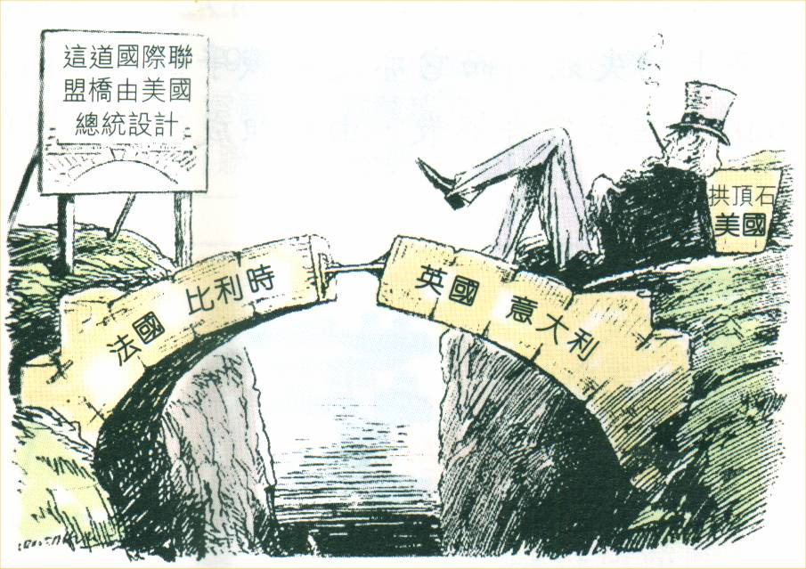
国际联盟的弱点：桥梁中的缺口(美国设计，英法造桥 )
威尔逊
美國沒有加入
国际联盟桥

Slide 21
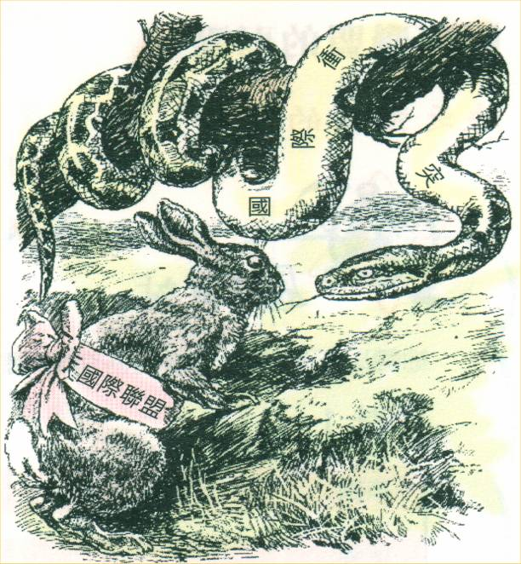
国际联盟的弱点
兔子说：“我没有实际的进攻装备，我只能以我双眼的力量来震慑它。”
Notes:
这个漫画想要反映的主题是什么？国联没有真正发挥一个国际政治组织的作用（维护世界和平，促进合作发展）
实质：是英法国家所控制，维护凡体系的工具。

Slide 22
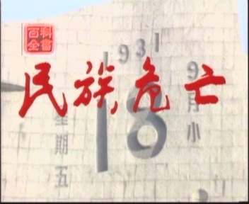
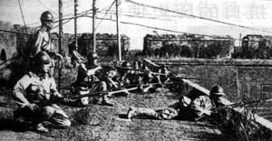
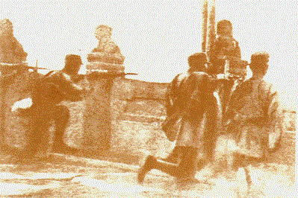
令人啼笑皆非的是，事实证明国际联盟的实际贡献不是遏制侵略者，而是使民主国家陷入混乱状态。……国际联盟的存在使得内阁大臣和外交大臣们在“旧式”外交和“新式”外交之间摇来摆去，结果通常是哪一种外交的好处也没得到，满州事件和阿比西尼亚事件充分说明了这一点。
——保罗·肯尼迪《大国的兴衰》
1931年，“九·一八”事变爆发
1937年，日本全面侵华战争爆发国联决定各国自行对日本制裁。

Slide 23
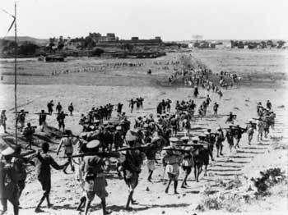
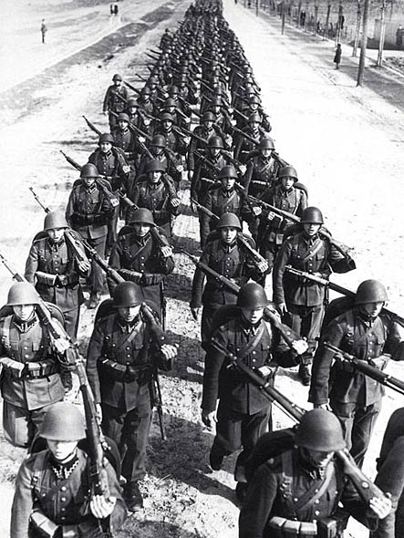
国联毫无作为，放任“二战”爆发
1935年，意大利入侵埃塞俄比亚,国联制裁不包括石油等战略物资
德国入侵波兰

Slide 24
(2)消极作用：
①实质：是英法帝国主义控制下维护法凡尔赛体系、维持霸权的工具。
②缺乏普遍性和权威性（美提出但不参加、苏德被排除，日、意退出）；
③不能制止战争，后来成为绥靖政策的工具。
7.结局：
因威望下降，面对一系列战争危机和侵略战争毫无应有作为，于1946年正式宣布解散。

Slide 25
课堂小结
战争不是解决问题的办法,凡尔赛体系倡导用和谈解决国际争端的方式则是历史的一种进步！
凡尔赛和 约
战胜国与战败国
矛盾
激化
主要
矛盾
战胜国与战胜国
一战
对奥匈保土和约
凡尔赛体 系
战胜国与殖民地
瓦解
基本情况
无法制约战争
国际联盟盟约
致命弱点
客观积极

Slide 26
小 结
一战改变了世界力量的对比。帝国主义通过巴黎和会、调整了列强在欧洲、非洲、中东地区的利益关系，建立了战后国际关系新格局——“凡尔赛体系”，
“凡尔赛体系”结束了各国间的战争状态，为资本主义世界的发展提供了一个暂时的和平环境。这个体系是在惩治战败国、践踏弱小国家和民族的基础上建立的，从建立时就蕴含着战胜国与战败国的矛盾、战胜国之间的矛盾、帝国主义与殖民地半殖民地的矛盾，埋下了新的世界大战的祸根。随着这些矛盾的发展和世界力量对比的变化， “凡尔赛体系”必将崩溃。

Slide 27
综合一战后的经验教训，你觉得怎样才能有效地维护世界和平？
①坚持民族自决原则；
②反对强权政治和霸权主义；
③用和平方式解决国际争端；
④以发展促进和平，建立国际政治经济新秩序；
⑤建立一个强有力的国际组织来维护和平。

Slide 28
练习
1.1918年，美国总统威尔逊提出“十四点”原则。内容有“海洋上的航行有绝对自由”，“取消一切经济障碍和确立贸易条件的平等”，“成立一个一般性的各国联合组织”。其最终目的是（04北京）
A.争当海上霸主 B.争夺贸易霸权
C.建立国际联盟 D.攫取世界霸权
D
2.一位参加和会的代表说：我们初来巴黎时，对即将建立新次序满怀信心；离开时，则已觉悟，新次序不过比旧次序更加纠缠不清。他说的“新次序”指（05上海）
A.维也纳体系 B.华盛顿体系 C.凡尔赛体系 D.雅尔塔体系
C
3.国际联盟成立后被英法操纵，这一史实说明（ ）
A.美国无意操纵国际联盟 B.国际关系的重心仍然在欧洲
C.各成员国协商的结果 D.英法两国深受人民信任
B
4．1919年3月25日，英国首相劳合·乔治说：“你们可以把德国的殖民地剥夺，把它的军队减到仅够警察的力量，把它的海军减到五等国家的地位，但结果还是平等的。如果德国认为1919年的和约不公平，它将会对战胜国进行报复。”这段材料说明：①英国反对缔结处置德国的和约 ②英国认为《凡尔赛和约》是不公正的 ③劳合·乔治预感到德国复仇主义者的威胁 ④《凡尔赛和约》将导致战胜国和战败国矛盾的激化
A.②④ B.①③ C.①② D.③④
D

Slide 29
凡尔赛体系：在战争中坍塌
（1）土耳其的凯末尔革命废除了丧权辱国的《色佛尔条约》冲击了凡尔赛体系。
（2）德国扩军备战，1933年退出国联。
（3）1935年德国公开撕毁《凡尔赛和约》，放手扩充陆军，重建空军，建造军舰。
（4）1936年德军开进莱茵非军事区进一步践踏凡尔赛体系。
（5）1939年德国突袭波兰，二战开始，凡尔赛体系崩溃。

